Slide 1

第六次作业-进程调度和死锁
OS 2019 习题课
批改助教：唐凯成
导师：李永坤

Slide 2
作业讲解
1
Semaphore
Question：
Servers can be designed to limit the number of open connections. For example, a server may wish to have only N socket connections at any point in time. As soon as N connections are made, the server will not accept another incoming connection until an existing connection is released. Use semaphores to limit the number of concurrent connections in the server.
Answer:(仅提供设计原则)
A）初始化一信号量q的最大值为支持的最大socker连接数N
B）当有新的连接时，调用acquire()增加信号量q；当有链接中断时，调用release()减小q。
C）如果系统达到允许的套接字连接数量，后续对acquire()的调用将被阻塞，直到现有连接被终止，release()方法被调用为止。
Notes:
右图为是一个 Intel 平台上的实现步骤的例子：
1、配置kernel，支持iommu
2、在host上unbind设备：加载pci_stub模块，modprobe pci_stub，选中某个设备
3、把设备给guest
vfio

Slide 3
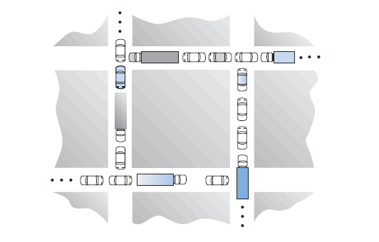
作业讲解
2
Deadlock
Question：
Consider the traffic deadlock depicted in Right.
a. Show that the four necessary conditions for deadlock indeed hold in this
example.
b. State a simple rule for avoiding deadlocks in this system.
Notes:
右图为是一个 Intel 平台上的实现步骤的例子：
1、配置kernel，支持iommu
2、在host上unbind设备：加载pci_stub模块，modprobe pci_stub，选中某个设备
3、把设备给guest
vfio

Slide 4
作业讲解
2
Deadlock
Answer:
a）死锁的四个必要条件：
(1)互斥：车道上的任意位置同时只可被一辆车占据
(2)占有且等待：每辆准备开进路口的车占据当前位置
(3)不可抢占：任意汽车不可抢占别的汽车的已占位置
(4)循环等待：每辆车都在等待前一辆车前进
b）有一个比较简单的参考处理方法：如果车辆不能立即通过十字路口，那么它就不能驶入十字路口。（其余想法言之有理即可）
Notes:
右图为是一个 Intel 平台上的实现步骤的例子：
1、配置kernel，支持iommu
2、在host上unbind设备：加载pci_stub模块，modprobe pci_stub，选中某个设备
3、把设备给guest
vfio

Slide 5
作业讲解
3
Deadlock
Question：
Consider the deadlock situation that can occur in the diningphilosophers problem when the philosophers obtain the chopsticks one at a time. Discuss how the four necessary conditions for deadlock hold in this setting. Describe a deadlock-free solution, and discuss which necessary conditions are eliminated in your solution.
Answer:
a）死锁产生的原因可直接参考书本
b）解决死锁的方法举例：
(1)允许同时使用筷子（无互斥）
(2)哲学家如果不能得到另一根筷子，就必须放弃第一根筷子（无占有且等待）
(3)如果一个哲学家有一根筷子很长一段时间了，允许他把筷子强行拿走(允许抢占)
(4)最多允许四位哲学家同时坐在桌前(无循环等待)
Notes:
右图为是一个 Intel 平台上的实现步骤的例子：
1、配置kernel，支持iommu
2、在host上unbind设备：加载pci_stub模块，modprobe pci_stub，选中某个设备
3、把设备给guest
vfio

Slide 6
作业讲解
4
CPU Scheduling
Question：
Consider the exponential average formula used to predict the length of the next CPU burst. What are the implications of assigning the following values to the parameters used by the algorithm?
a. α = 0 and τ0 = 100 milliseconds
b. α = 0.99 and τ0 = 10 milliseconds
Answer：
a)当a=0和t=100毫秒时，公式总是会预测下一次的CPU区间为100毫秒。
b)当a=0.99和t=10毫秒时，进程最近的行为是给予更高的重量和过去的就能成相比。因此，调度算法几乎是无记忆的，且简单预测未来区间的长度为下一次的CPU执行的时间片。
Notes:
右图为是一个 Intel 平台上的实现步骤的例子：
1、配置kernel，支持iommu
2、在host上unbind设备：加载pci_stub模块，modprobe pci_stub，选中某个设备
3、把设备给guest
vfio

Slide 7
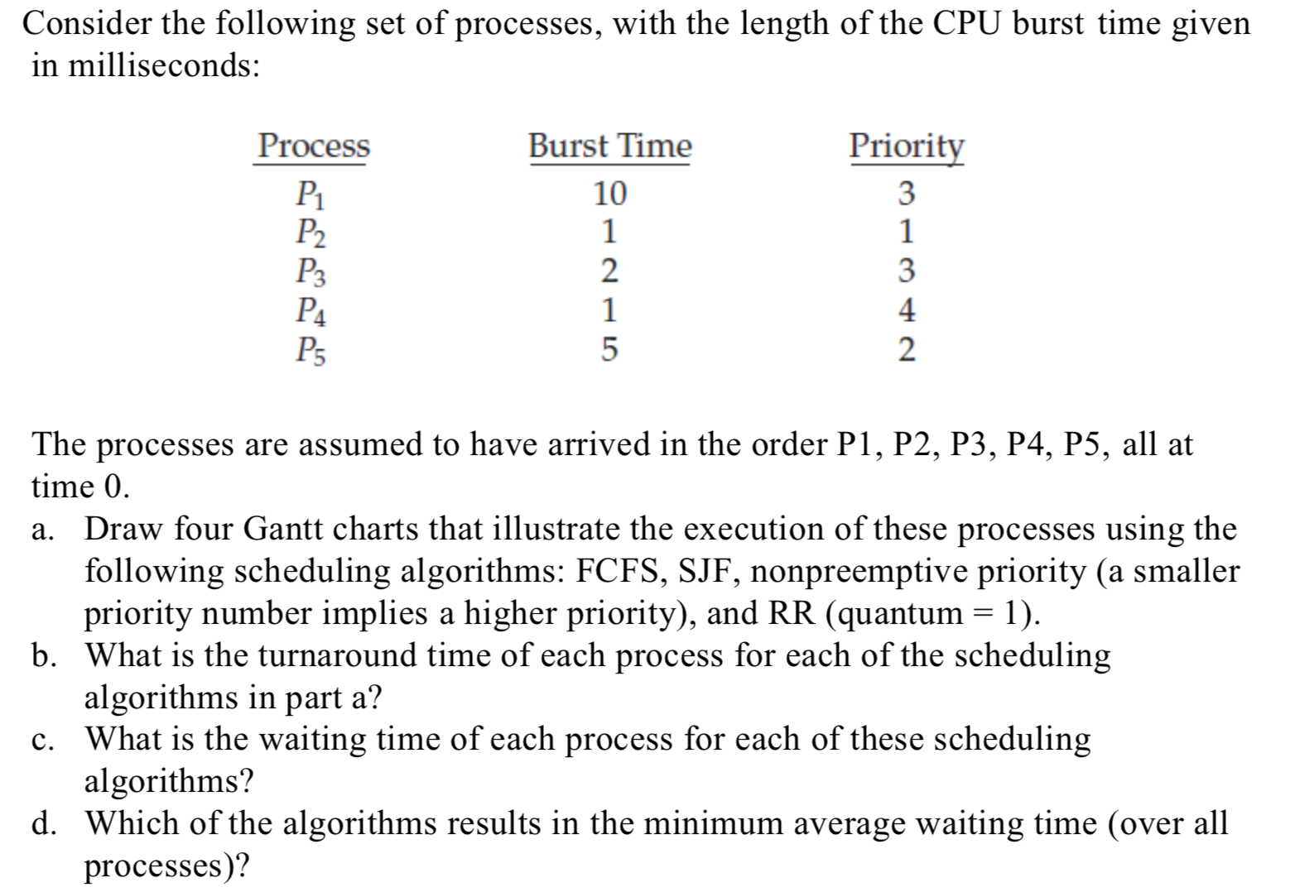
作业讲解
5
CPU Scheduling
Notes:
右图为是一个 Intel 平台上的实现步骤的例子：
1、配置kernel，支持iommu
2、在host上unbind设备：加载pci_stub模块，modprobe pci_stub，选中某个设备
3、把设备给guest
vfio

Slide 8
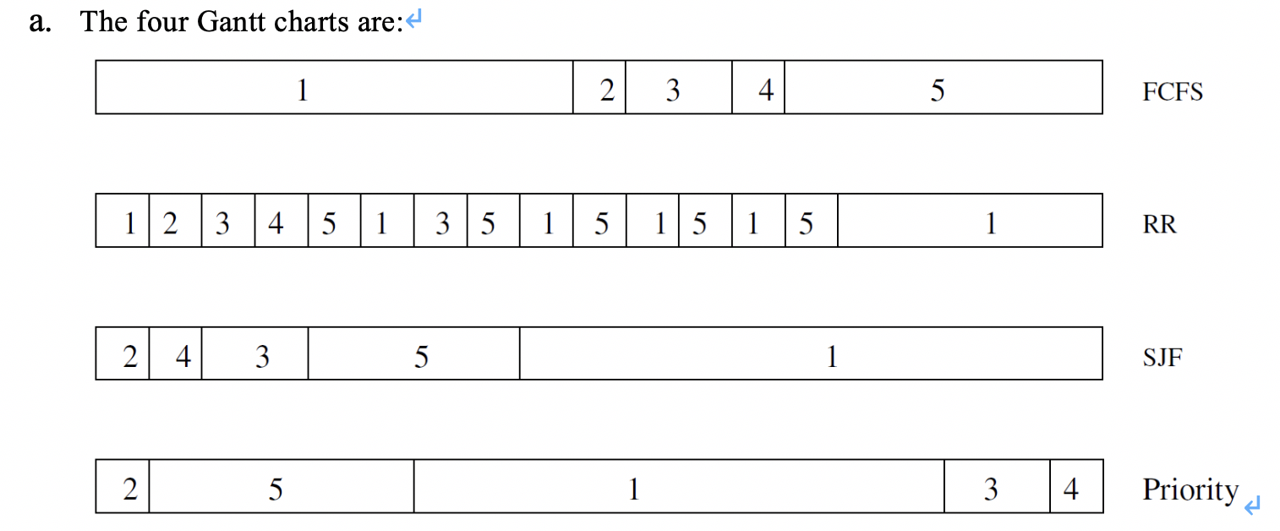
作业讲解
5
CPU Scheduling
Notes:
右图为是一个 Intel 平台上的实现步骤的例子：
1、配置kernel，支持iommu
2、在host上unbind设备：加载pci_stub模块，modprobe pci_stub，选中某个设备
3、把设备给guest
vfio

Slide 9
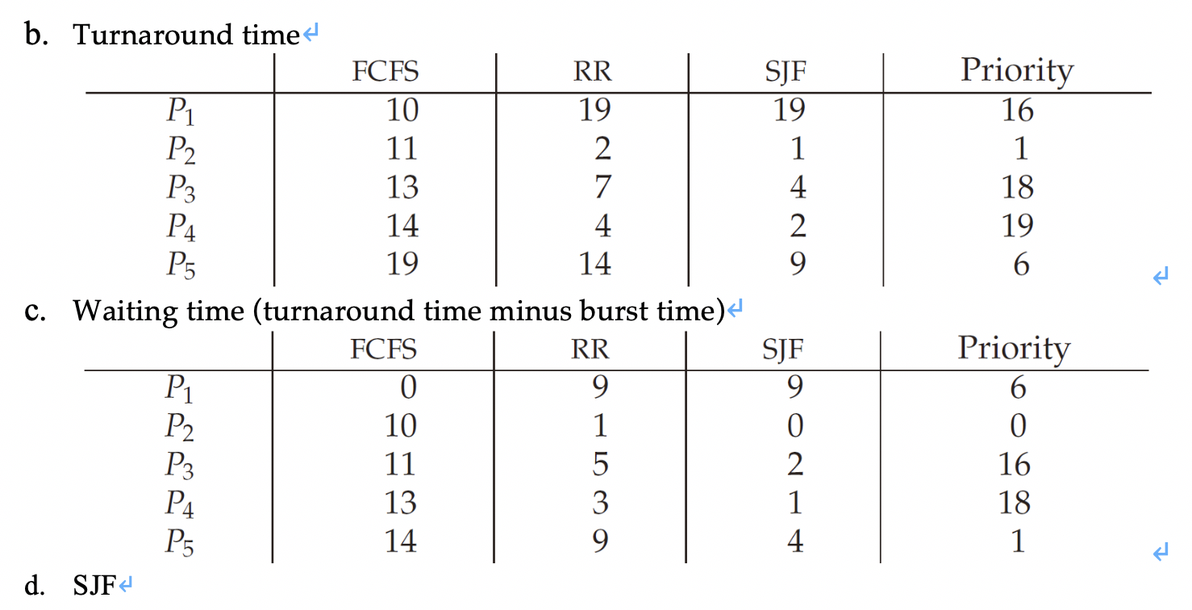
作业讲解
5
CPU Scheduling
Notes:
右图为是一个 Intel 平台上的实现步骤的例子：
1、配置kernel，支持iommu
2、在host上unbind设备：加载pci_stub模块，modprobe pci_stub，选中某个设备
3、把设备给guest
vfio

Slide 10
作业讲解
6
Starvation
Question：
Which of the following scheduling algorithms could result in starvation?
a. First-come, first-served
b. Shortest job first
c. Round robin
d. Priority
Answer：
B和D
只有在B和D两种算法中，可能存在时间长的或者优先级低的进程一直无法被执行而导致饥饿，而在A和C中的先进先出和RR轮转法均可执行所有程序，所以不会导致饥饿。
Notes:
右图为是一个 Intel 平台上的实现步骤的例子：
1、配置kernel，支持iommu
2、在host上unbind设备：加载pci_stub模块，modprobe pci_stub，选中某个设备
3、把设备给guest
vfio

Slide 11
作业讲解
7
CPU Scheduling
Question：
Consider a system running ten I/O-bound tasks and one CPU-bound task. Assume that the I/O-bound tasks issue an I/O operation once for every millisecond of CPU computing and that each I/O operation takes 10 milliseconds to complete. Also assume that the context-switching overhead is 0.1millisecond and that all processes are long-running tasks. Describe is the CPU utilization for a round-robin scheduler when:
a. The time quantum is 1 millisecond
b. The time quantum is 10 milliseconds
Notes:
右图为是一个 Intel 平台上的实现步骤的例子：
1、配置kernel，支持iommu
2、在host上unbind设备：加载pci_stub模块，modprobe pci_stub，选中某个设备
3、把设备给guest
vfio

Slide 12
作业讲解
7
CPU Scheduling
Answer:
a）时间片是1毫秒：不论是哪个进程被调度，这个调度都会为每一次的上下文切换花费一个0.1毫秒的上下文切换。CPU的利用率是1/1.1*100=92%。
b）时间片是10毫秒：这I/O限制任务会在使用完1毫秒时间片后进行一次上下文切换。这个时间片要求在所有的进程间都走一遍，因此，10*1.1+10.1(因为每个I / O限定任务执行为1毫秒，然后承担上下文切换的任务，而CPU限制任务的执行10毫秒在承担一个上下文切换之前) 。因此，CPU的利用率是20/21.1*100=94%。
Notes:
右图为是一个 Intel 平台上的实现步骤的例子：
1、配置kernel，支持iommu
2、在host上unbind设备：加载pci_stub模块，modprobe pci_stub，选中某个设备
3、把设备给guest
vfio

Slide 13
作业讲解
8
CPU Scheduling
Question：
Give an example to illustrate under what circumstances rate-monotonic scheduling is inferior to earliest-deadline-first scheduling in meeting the deadlines associated with processes?
Notes:
右图为是一个 Intel 平台上的实现步骤的例子：
1、配置kernel，支持iommu
2、在host上unbind设备：加载pci_stub模块，modprobe pci_stub，选中某个设备
3、把设备给guest
vfio

Slide 14
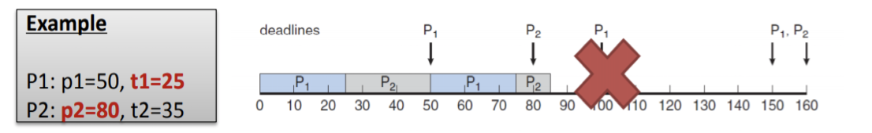
作业讲解
8
CPU Scheduling
Answer：
可直接引用ppt中的例子：
Notes:
右图为是一个 Intel 平台上的实现步骤的例子：
1、配置kernel，支持iommu
2、在host上unbind设备：加载pci_stub模块，modprobe pci_stub，选中某个设备
3、把设备给guest
vfio

Slide 15
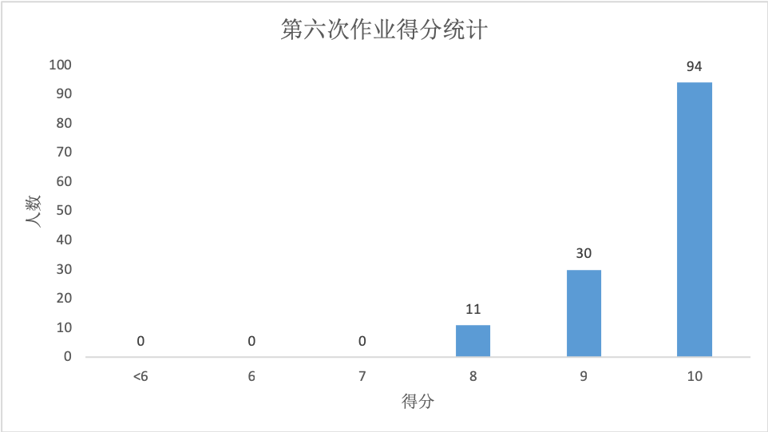
作业得分

Slide 16
作业总结
整体难度
1
第六次作业的整体难度不高，主要考察了进程的死锁和调度方面的知识，由于概念题较多故整体出错率较低。
错误分析
2
此次作业的主要错误集中在最后两题上，第7题主要错误为对题目理解出错，第八题主要错误为没有举出具体的调度例子。

